Slide 1
經典99導讀---聖與俗
李茂榮

Slide 2
功夫—解讀經典的招式

Slide 3
功夫--解讀經典
第一招，翻譯的工具論
置換，當文本具備普遍性、具像性、指示性時，可經由工具轉譯另一種文字。
創造，文本自身就需要被多重理解時，翻譯就成為一種很困難的事情，譯者可能以自身理解創造出可理解的文本。

Slide 4
功夫--解讀經典
第二招，解讀的功夫論
解讀包含客觀性理解的要求，也包含了創作的能力
闡釋原作的韻味、想像的深度、理解的趣味性。
不僅是原創者與翻譯者之間的連結，更重要的是讀者本身的參與。

Slide 5
經典的重要性，為何是它？
考驗（他人眼中重要的事情）
一種相遇的可能性！
（種子、發芽、成長、結果、新的種子）

Slide 6
這本書對我的重要性?

Slide 7
《聖與俗》強調了神聖現象在不同宗教中的展現，
宗教乃是一種人類的共通現象，作為一種人類學的基本常數，無論在哪一種文化和歷史中都可以有類似的宗教體驗。

Slide 8
顯聖物的概念
顯聖物存在於我們日常生活中，並向我們顯出神聖的東西。
宗教的人，其實每一個人都有宗教人的涵養在其中。
並且也具備了宗教情懷。

Slide 9
宗教人不一定就是一個宗教的皈依者，
但仍是繼承著文化而來的的宗教遺產，
只是不斷地遞減中。

Slide 10
作者是誰?本書結構分析

Slide 11
伊利亞德(Mircea Eliade)是20世紀最受肯定與關注的宗教學家，
曾是芝加哥大學的宗教歷史系教授，也是西方宗教現象學的大師，
是對宗教進入後現代主義的理解先驅。

Slide 12
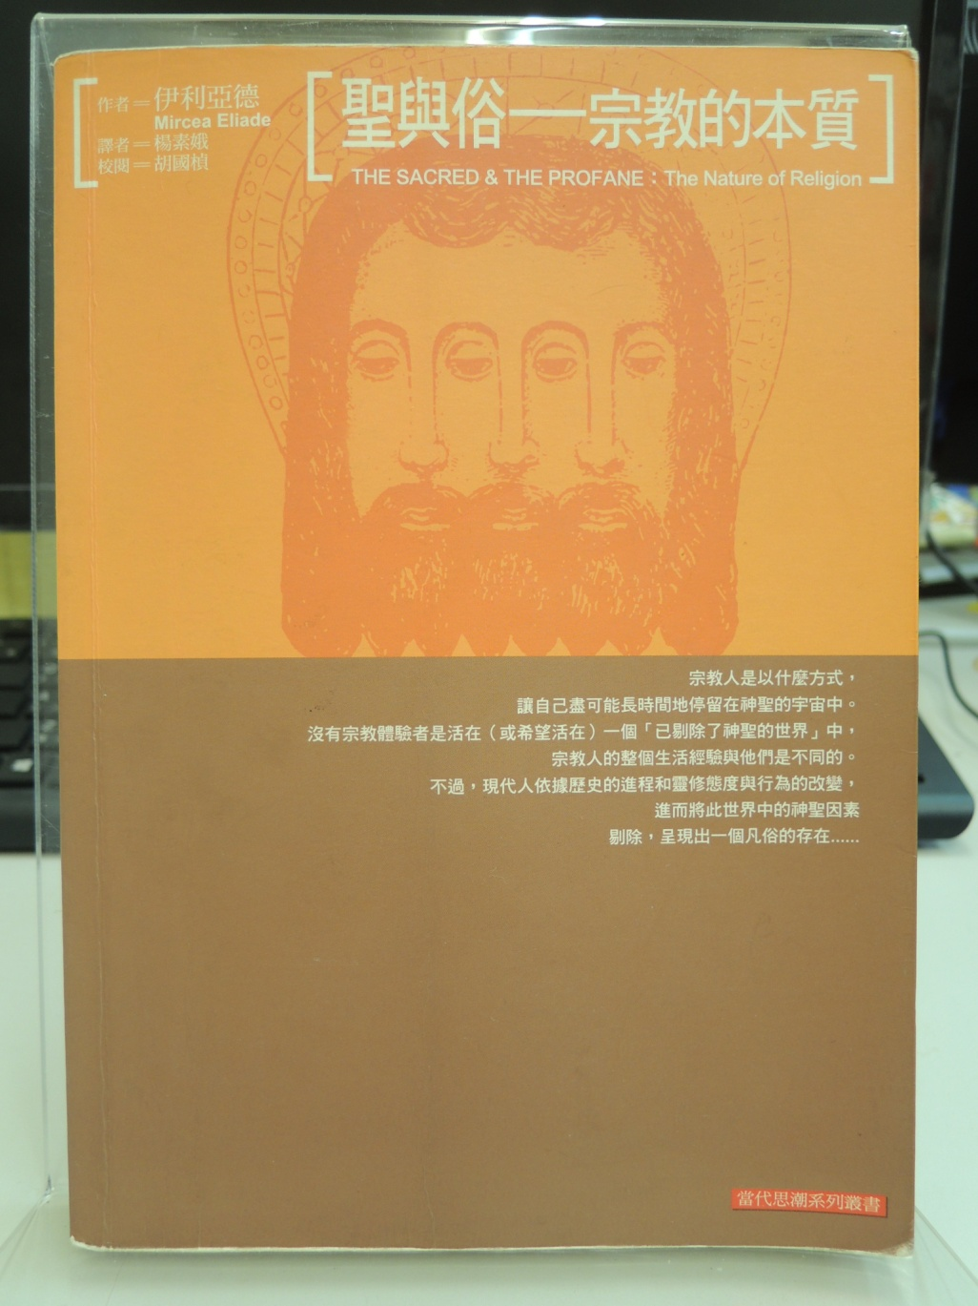

Slide 13
共分四章
首先談到神聖空間與世界的神秘，顯聖物的定義，世界中心的概念。
第二章則談到神聖時間與神話關係。世俗時間與神聖時間之間的關係。

Slide 14
第三章談論神聖、神的象徵意義，以及和我們之間的關聯、宇宙樹與生物的崇拜意義。
第四章談到人的存在與聖化的生命，現代世界中的世俗與神聖。

Slide 15
重要概念解釋

Slide 16
聖顯
每一個神聖空間都必然包含著一個聖顯，
這是神聖的介入，使他和周圍的宇宙氛圍分開，並在本質上有所不同。

Slide 17
第一個結論便是：
這個世界，成為我們所能理解的世界、所能理解的宇宙，是它顯示自身為一個神聖的世界。

Slide 18
顯聖物
顯聖物(hierophany)：
其意思就是神聖的東西向我們展現他自己。
不論是最原始的宗教，還是最發達的宗教，他們的歷史都是由許許多多的顯聖物所構成的，都是通過神聖實在的自我表徵構成的。

Slide 19
門檻
人類居住處所的門檻也被賦予了這種相似的宗教儀式的功能，
正是鑑於這種原因，那門檻才是一個具有如此重要功能的物件。

Slide 20
宗教徒對生活在神聖中的渴望就等於是他們對於客觀實在中對安置處所的渴望，
就是對自己不被那持久的純粹的主觀體驗的相對性所困惑的渴望，
就是對自己能居住於一個真實、實在的世界，而不是居住在一個幻覺中的渴望。

Slide 21
世界中心
（1）
一個聖地在空間的均質性中形成了一個突破(Break)；

Slide 22
（2）這種突破是以一種通道作為標誌
正是藉由此通道，從一個宇宙到另一個宇宙層面的過渡才得以成為可能。
從天國到塵世，或由塵世到天國，從塵世道地下世界

Slide 23
（3）與天國的聯繫通過某些宇宙模式來表達，
這一切都被視為是宇宙之軸、
即支柱，被視為是梯子，被視為是山、樹、藤蔓等等；

Slide 24
（4）在這宇宙軸心的周圍環繞著世界（即我們的世界），
因此宇宙的軸新式我們宇宙的中心，即在地球的肚臍之處。
他座落在世界的中心。

Slide 25
宇宙的生成和獻祭犧牲。
宗教建築直接的接受和發展了這種在原始住所的建築中
已存在的宇宙生成思想的象徵意義。

Slide 26
所有和宇宙、城市和住房相關的象徵和儀式
最終都是起源於對神聖空間的基本體驗。
世界之所以成為一個我們能夠理解的世界和宇宙，
在一定程度上，就是因為他是自我顯現出作為一個神聖的世界的。

Slide 27
世俗時間與神聖時間
對一個宗教徒而言，
一方面，在時間的場合中存在著神聖時間的間隔，存在著節日的時間（他們中的絕大部分是定期的）；
另一方面，也有著世俗的時間，普通的時間持續。在這種世俗的時間中，不存在著任何宗教意義的行為。

Slide 28
從本質上言，神聖時間是可逆的。
是一種被顯現出的原初神話時間。
每一個宗教節日和宗教儀式都表示著
對一個發生在神話中的過去、發生在「世界的開端」的神聖事間的再次現實化。

Slide 29
對節日的宗教性參與意味著從日常的時間序列中逆出，
意味著重新回歸由宗教節日本身所再現實化的神聖時間中。

Slide 30
（1）通過每年一次的對宇宙生成過程的重複，
時間又被重新產生；
也即是說他又一次地作為神聖時間而重新開始，
因為他與世界第一次產生出的時間相一致。

Slide 31
（2）通過儀式性地參與
進入世界終點和參與對世界的再造，
每一個人都成了與那個時間同時而在的人。

Slide 32
節日不僅僅是對一個神話事件的紀念，他也又一次地現實化了這個神話事件

Slide 33
神話的再現
宗教徒就確立了他要在超凡層面上達到的模式，
這種層面是通過他的神話來表現
一個人只有當他通從神話教誨的時候，也即是說，
只有通過他對諸神的模仿以後，他才能成為一個真正的人。

Slide 34
轉變的儀式
死亡，
因為這不僅僅是一個自然現象（生命或者靈魂離開肉體），
而同時更是一種本體論或社會地位的改變，所以與此有關的儀式就更加複雜。

Slide 35
死者必須經歷一番磨難，這種磨難與他死後的命運有關。
但他也必須被陰間的死人社團所承認和接納下來。
對於一些民族而言，只有埋葬儀式才能使其死亡的地位得以確認。

Slide 36
原始人希望達到的人類理想，是建立在超越凡人的層面上。
這意味著：（1）一個人直到他超越了，在某種意義上講是摒棄了自然的人性之後，才能成為一個完整的人。
因為入會儀式能使他達到一種對死亡的超自然經驗，或者體驗到復活乃至於第二次出生。

Slide 37
（2）入會的儀式，必要的磨難，
象徵性的死亡與復活都是由諸神或文化英雄或神話祖先所確立的，
因此這種儀式有著一種超人的起源；
只要通過這種儀式的履行，一個新手就模仿了一次英雄的，神聖的行為。

Slide 38
現代世界中的神聖與世俗。
如果說，在第一次墮落之後，宗教感就降到了「被分裂的意識」的層次上；
那麼在第二次墮落之後，他下降的就更深了，
甚至於落到無異是的深淵—他已經「被忘記」了

Slide 39
想一想
日常生活中，可以發現什麼顯聖物?宗教場所(寺廟、教堂)給自己什麼樣的感覺?
什麼樣的時間可以被稱為是神聖時間？過年時候的氣氛是一種神聖時間的重演嗎？

Slide 40
參考資料
伊莉亞德 著/楊素娥 譯(2001)，聖與俗：宗教的本質，台北:桂冠
《神聖與世俗》〔羅馬尼亞〕米爾恰‧伊利亞得 (Mircea Eliade) 著/王建光 譯；北京；華夏出版社，2002

